Slide 1
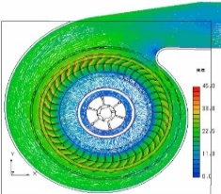
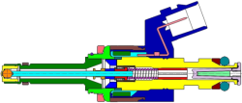
自動車部品のひみつ
13
共同研究部門分野：先端車輌基盤技術研究（ケーヒン）
自動車部品メーカーのケーヒンと流体研が、共同で研究している研究室だよ。
①自動車のエアコンは、一般用と比べると設計がとってもむつかしいんだ。エアコンのファンの風速を調べる実験を体験してみよう。
②自動車のエンジンに燃料を送り込むインジェクターは自動車の性能(走り・燃料消費)を決める重要な部品だよ。インジェクターの流量を調べる実験をやってみよう。
学校の勉強が自動車部品に活用されていることを体験しよう！

